Slide 1


CURSO DE
MASTER EN PYTHON
UMAKER
CLASE 2
PYTHON

Slide 2
PYTHON
Características:
Multiplataforma
Orientado a objetos
Interpretado
Tipado dinámico
Fuertemente tipado

Slide 3
ELEMENTOS ITERABLES
LISTA
Representa un objeto de la clase list
RANGE
Representa un objeto de la clase range
TUPLA
Representa un objeto de la clase tuple
DICCIONARIO
Representa un objeto de la clase dict

Slide 4
range
LA FUNCION RANGE RETORNA UN CONJUNTO DE NÚMEROS CONSECUTIVOS Y QUE TIENE LA SIGUIENTE SINTAXIS
Tener en cuenta que el stop es un valor que no se tomara , es un valor limite o tope que no se tomara.
range(start,stop,step)

Slide 5
TUPLAS
Lista inmutable , una vez que haya sido creada ya no se puede modificar
Para su creación se cambia los corchetes por paréntesis
Su contenido no puede modificarse

Slide 6
METODOS DE LAS TUPLAS
DEVUELVE LA CANTIDAD DE VECES QUE APARECE UN ELEMENTO EN UNA TUPLA
DEVUELVE EL INDICE EN DONDE SE ENCUENTRA UBICADO UN ELEMENTO DENTRO DE LA TUPLA
count()
index()

Slide 7
LISTAS
Lista=[20,50,10,-20]
Lista
valor
20 | 50 | 10 | -20
index
0 | 1 | 2 | 3

Slide 8
SLICING EN LISTAS
Indexación positiva
Lista=[20,50,10,-20]
Lista
.Lista_nueva = Lista [1:3:1]
valor
20 | 50 | 10 | -20
index
0 | 1 | 2 | 3
.Lista_nueva =[50,10]

Slide 9
INDEXACIÓN NEGATIVA
Lista=[20,50,10,-20]
Lista
valor
20 | 50 | 10 | -20
index
-4 | -3 | -2 | -1

Slide 10
SLICING EN LISTAS
Indexación negativa
Lista=[20,50,10,-20]
Lista
.Lista_nueva = Lista [-2:]
valor
20 | 50 | 10 | -20
index
-4 | -3 | -2 | -1
Se logro acceder a los últimos elementos de una lista
.Lista_nueva =[10,-20]

Slide 11
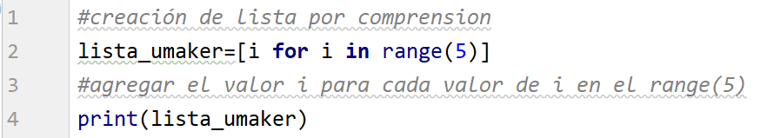
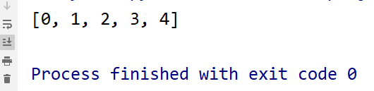
LISTAS POR COMPRENSION
SYNTAXIS PARA CREAR LISTA POR COMPRENSIÓN
lista=[ expresión for valor in iterable]
CODIGO
RESULTADO

Slide 12
BUILT IN FUNCTIONS
Esta función evalúa una expresión que se encuentra como su argumento y la ejecuta si la expresión es valida.
Devuelve el mínimo valor de una lista o elemento iterable
Devuelve el máximo valor de una lista o elemento iterable
eval(‘expresión’)
max(lista)
min(lista)

Slide 13
BUILT IN FUNCTIONS
Esta función permite agrupar elementos iterables en un objeto denominado zip
Función que se utiliza para continuar con el flujo de programa si la condicion a evaluar es verdadera
Función que determina si una lista o elemento iterable contiene al menos un elemento o no
zip(iterable1,iterabl2)
assert(condicion)
any(lista)

Slide 14
ESTRUCTURA DE DATOS
Una estructura de datos es una forma particular de organizar datos
Ejemplos:
Array
Pilas
Colas
Grafos

Slide 15
MATRIZ
50 | 100 | 20 | 30
50 | 100 | 120 | 25
35 | 40 | 45 | 95
100 | 205 | 220 | 250

Slide 16
STACK (PILA)
Estructura de datos en la cual la inserción y devolución de valores sigue una regla denominado LIFO (Last In First Out)
Cuando se utiliza el método pop() la lista
se decremento en 1 elemento
stack.append(val)
stack
50
120
stack.pop()
300
150

Slide 17
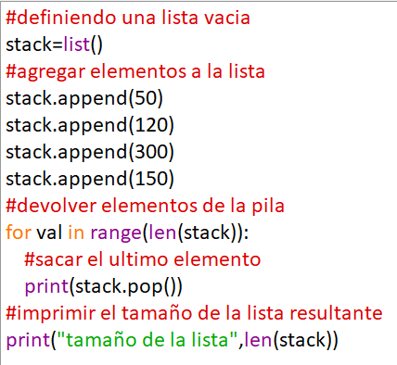
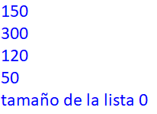
LISTA COMO PILA
PROGRAMA EN PYTHON
RESULTADO

Slide 18
ORDENAMIENTO DE DATOS
Se considera ordenamiento al proceso de reorganizar un conjunto dado de objetos en una secuencia determinada
LISTA DESORDENADA
20 | -15 | 30 | 15 | 20 | 125
0 | 1 | 2 | 3 | 4 | 5
LISTA EN ORDEN ASCENDENTE
-15 | 15 | 20 | 20 | 30 | 125
0 | 1 | 2 | 3 | 4 | 5

Slide 19
METODO DE BURBUJA
SI SE TIENE UNA LISTA DE TAMAÑO “M” DONDE “M” EL NUMERO DE ELEMENTOS
LISTA DESORDENADA
20 | -15 | 30 | 15
COMPARAR
-15 | 20 | 30 | 15
COMPARAR
-15 | 20 | 30 | 15
COMPARAR
SE HA ORDENADO EL ULTIMO ELEMENTO
-15 | 20 | 15 | 30

Slide 20
METODO DE BURBUJA
LUEGA DE REALIZAR TODO EL RECORRIDO , SE REPETIRA EL ANTERIOR PASO PERO SOLO HASTA EL ELEMENTO “M – 1”
LISTA DESORDENADA
-15 | 20 | 15 | 30
COMPARAR
-15 | 20 | 15 | 30
COMPARAR
SE HA ORDENADO EL PENULTIMO ELEMENTO
-15 | 15 | 20 | 30
REPETIR EL PRIMER PASO HASTA VERIFICAR QUE NO HAYA NIGUN CAMBIO O HASTA REALIZAR TODOS LOS POSIBLES RECORRIDO

Slide 21
FUNCIÓN
DEFINICIÓN:
Es un bloque de instrucciones que realizan una tarea especifica.
Permiten realizar una programación mas entendible debido a que encapsulan un grupo de instrucciones que pueden reutilizables en otra parte del programa.
el keyword def permite definir una función y el keyword return permite retornar uno mas valores al finalizar una función .

Slide 22
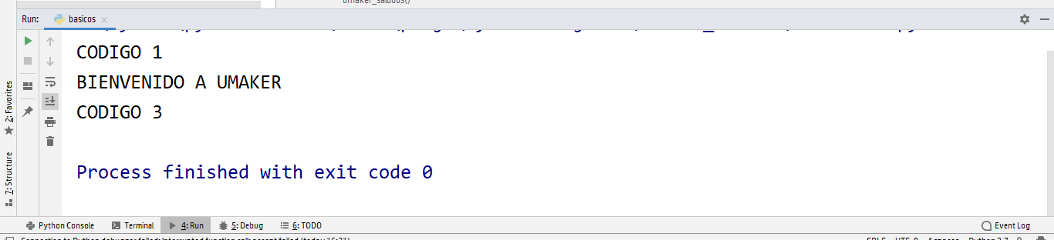
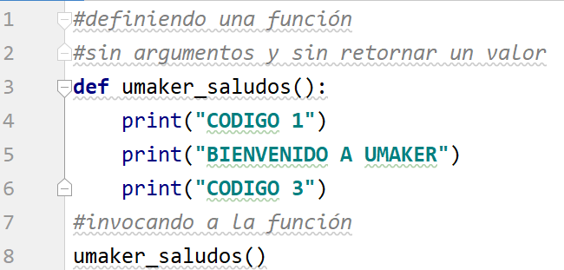
FUNCIONES
RESULTADO
CODIGO

Slide 23
GLOBAL VARIABLE
El keyword global permite al usuario poder modificar una variable fuera del alcance actual.
Dentro de un función se la utiliza con el funde poder asignar o realizar un cambio sobre una variable
global variable

Slide 24
MODULO OS
Este módulo proporciona una forma portátil de usar funcionalidades dependientes del sistema operativo en la cual se esta llevando a cabo la ejecución de programas en Python .

Slide 25
FUNCIONES DEL MODULO OS
DIRECTORIOS
Devuelve un string especificando la ruta actual del directorio de trabajo
getcwd()
chdir(path)
Permite cambiar el directorio de trabajo por uno que se especifica en el path
mkdir(path)
Permite crear una carpeta con un nombre especificado en el path, si la carpeta ya existe entonces se originara un error
listdir(path)
Devuelve una lista con los archivos que se encuentran dentro del directorio de trabajo especificado por el path

Slide 26
FUNCIONES DEL MODULO OS
SISTEMA OPERATIVO
Permite ejecutar comandos dependientes del sistema operativo
system(“ comando”)

Slide 27
MODULO SYS
El modulo sys ofrece funciones que permiten tener acceso sobre variables que interactúan directamente con el interprele de Python .

Slide 28
MODULO SYS
Lista de strings que especifican la ruta de búsqueda para importar modulos y paquetes
path
Esta es una función que devuelve el tamaño en bytes que ocupa en memoria una variable
getsizeof(variable)
argv
Representa una lista que contiene

Slide 29
CURSO DE
MASTER EN PYTHON
UMAKER
GRACIAS POR SU ATENCIÓN
PYTHON

